Slide 1
第13章 分页

Slide 2
一、分页原理：MYSQL limit语句
select * from Customer LIMIT 10;--检索前10行数据，显示1-10条数据
select * from Customer LIMIT 1,10;--检索从第2行开始，累加10条id记录，共显示id为2....11
select * from Customer limit 5,10;--检索从第6行开始向前加10条数据，共显示id为6,7....15
select * from Customer limit 6,10;--检索从第7行开始向前加10条记录，显示id为7,8...16

Slide 3
二、页码与sql语句的关系
页码 | Sql语句
1 | SELECT * FROM `book1` limit 1,10;
2 | SELECT * FROM `book1` limit 10,10;
3 | SELECT * FROM `book1` limit 20,10;

Slide 4
三、起始位置与页码的关系
一页放10条记录（$pagesize），请写了起始位置（$startno）和页码（$pageno）的关系？
起始位置=（页码-1）*每页记录数
$startno=($pageno-1)*$pagesize;
如第四页记录：
$startno=(4-1)*10,即$startno=30，第4页的开始位置是30，即第30条纪录。

Slide 5
四、分页的实现过程
总记录数
页码
起始位置
分页

Slide 6
1、获取总页数
$pagesize=5; //每页显示的数据数量
//求总纪录数
$res=mysqli_query($link,'select * from book1');
$num=mysqli_num_rows($res); //求数据的总记录数。
$pagecount=ceil($num/$pagesize); //pagecount是总页数，等于总纪录数/每页的数量，ceil向上取整；

Slide 7

2、实现点击连接获取传递的页码
想一想？假设当前页码为$pageno,那首页传递的页码是？尾页传递的页码是？上一页传递的页码是？下一页传递的页码是？
首页：
上一页：
下一页：
尾页：

Slide 8
2.1建立页面超连接
想一想？假设当前页码为$pageno,那首页传递的页码是？尾页传递的页码是？上一页传递的页码是？下一页传递的页码是？
首页：1
上一页：$pageno-1
下一页： $pageno+1
尾页： $pagecount

Slide 9
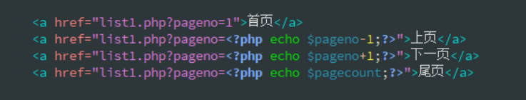
2.2实现代码

Slide 10
3、获得当前的传递页码
//获取传递的当前页码
$pageno=isset($_GET['pageno']) ? $_GET['pageno'] : 1;
如果当前没有值传入就把$pageno设置为1；
//起始页页的设置
$startno=($pageno-1)*$pagesize;

Slide 11
4、页面范围的设置
if ($pageno > $pagecount){
$pageno = $pagecount;}
if($pageno < 1 ){
$pageno = 1;}

Slide 12
5、组织sql语句
//获取当前页的内容
$sql=“select * from book1 limit $startno,$pagesize”;
//$startno起始位置，$pagesize为每页纪录条数；
$res1=mysqli_query($link,$sql);
$rows=array();
while ($rows=mysqli_fetch_assoc($res1)){

Slide 13
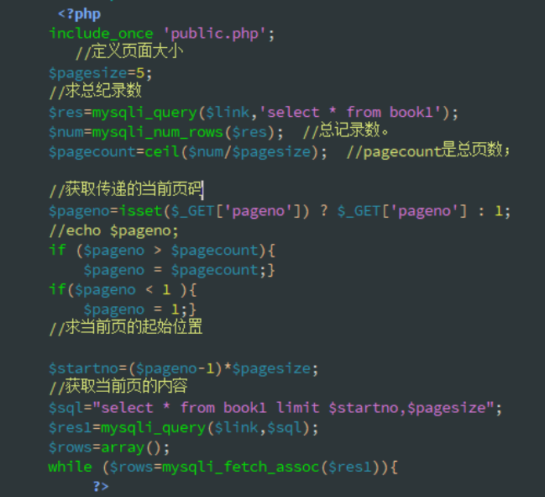

所有的代码参考

Slide 14
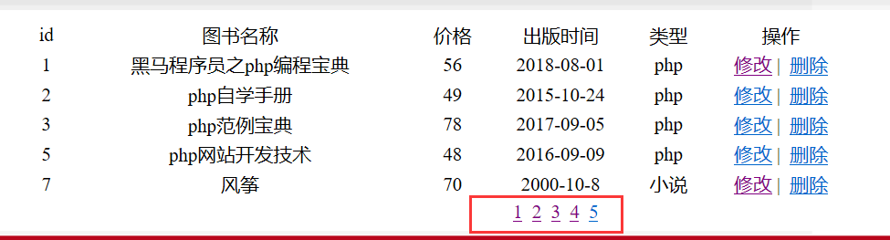
五、另一种方式的实现
for ($i=1;$i<=$pagecount;$i++){
echo '<a href="list.php?pageno='.$i.'">'.$i.'</a>&nbsp;&nbsp;';
}
//循环输出所有的页面

Slide 15

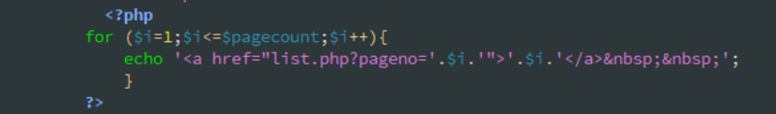
实现的代码参考
http://localhost/ch12/test1/list.php

